Slide 1
BÀI 3
THÔNG TIN TRONG MÁY TÍNH

Slide 2

HĐ1
KHỞI ĐỘNG
HĐ2
BIỂU DIỄN THÔNG TIN TRONG MÁY TÍNH
HĐ3
ĐƠN VỊ ĐO THÔNG THIN
HĐ4
LUYỆN TẬP
HĐ5
VẬN DỤNG

Slide 3
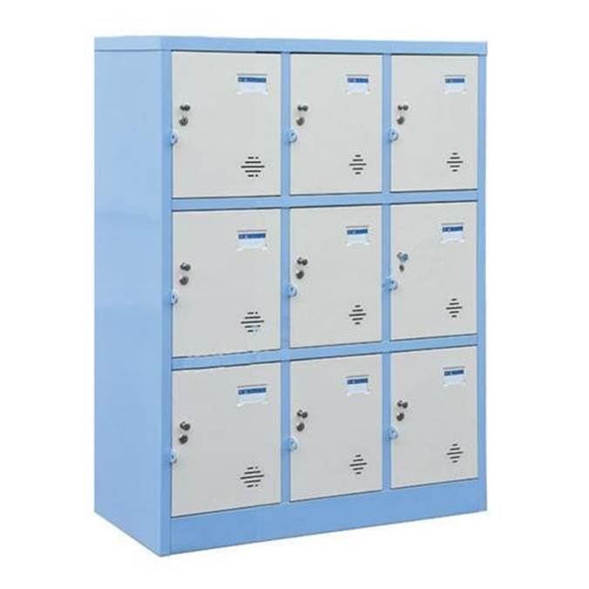
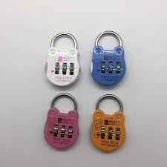
110
100
011

Slide 4

Bước 1: Thu gọn dãy số
Ví dụ: Mã hoá số 4
0 | 1 | 2 | 3 | 4 | 5 | 6 | 7
❶
0 | 1 | 2 | 3
4 | 5 | 6 | 7
Phải
❷
4 | 5
6 | 7
Trái
❸
4
5
Trái

Slide 5
Hướng dẫn cách mã hoá số 4
Bước 2: Chuyển vị trí của số 4 thành hai kí hiệu 0 và 1
Qui tắc
Phải | Trái
1 | 0
Lần | Vị trí | Kí hiệu
❶
Phải
1
❷
Trái
0
❸
Trái
0
4
100

Slide 6

KHỞI ĐỘNG
Câu hỏi:
Em hãy mã hóa số 3 và số 6 theo cách như trên. Hai dãy kí hiệu nhận được có giống nhau không?
Thảo luận nhóm: (10 phút)

Slide 7
Kết quả mã hóa
011
Mã hóa số 3:
Mã hóa số 6:
110
Sau khi mã hóa, hai dãy kí hiệu nhận được là không giống nhau.

Slide 8
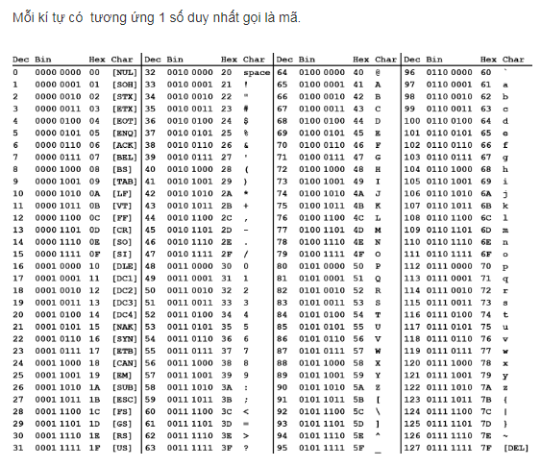

Slide 9

1. Biểu diễn thông tin trong máy tính
Em hãy đọc thông tin trang 12-13 (SGK) và điền nội dung thích hợp vào chỗ có dấu (....) để tìm hiểu về cách biểu diễn thông tin trong máy tính:
a) Số được chuyển thành dãy gồm các kí hiệu 0 và 1. Được gọi là dãy....(1)....
bit
b) Văn bản được chuyển thành dãy bit bằng cách chuyển từng.......(2)..... một.
kí tự
c) Hình ảnh cũng cần được chuyển đổi thành dãy bit. Mỗi......(3)..... (pixel) trong một ảnh đen trắng được biểu thị thành một bit.
điểm ảnh
dãy bit
d) Âm thanh cũng cần chuyển đổi thành.......(4)..... . Tốc độ rung của âm thanh được ghi lại dưới dạng .......(5)........, từ đó chuyển thành dãy bit.
giá trị số

Slide 10
1. Biểu diễn thông tin trong máy tính
Hoạt động 2: Thảo luận nhóm (10 phút)
Câu 1: Em hãy chuyển mỗi dòng trong hình vẽ thành một dãy bit.
Câu 2: Em hãy chuyển cả hình vẽ thành dãy bit bằng cách nối các dãy bit của các dòng lại với nhau (từ trên xuống dưới)

Slide 11
1. Biểu diễn thông tin trong máy tính
Câu 1:
- Dòng 1: 01100110
- Dòng 2: 10011001
- Dòng 3: 10000001
- Dòng 4: 01000010
- Dòng 5: 01000010
- Dòng 6: 00100100
- Dòng 7: 00111100
- Dòng 8: 00011000
0 | 1 | 1 | 0 | 0 | 1 | 1 | 0
1 | 0 | 0 | 1 | 1 | 0 | 0 | 1
1 | 0 | 0 | 0 | 0 | 0 | 0 | 1
0 | 1 | 0 | 0 | 0 | 0 | 1 | 0
0 | 1 | 0 | 0 | 0 | 0 | 1 | 0
0 | 0 | 1 | 0 | 0 | 1 | 0 | 0
0 | 0 | 1 | 1 | 1 | 1 | 0 | 0
0 | 0 | 0 | 1 | 1 | 0 | 0 | 0
Câu 2: 01100110 10011001 10000001 01000010 01000010 00100100 00111100 00011000

Slide 12

1. Biểu diễn thông tin trong máy tính
Thông tin được biểu diễn trong máy tính bằng dãy các bit. Mỗi bit là một kí hiệu 0 hoặc 1, hay còn được gọi là chữ số nhị phân.
Bit là đơn vị đo nhỏ nhất trong lưu trữ thông tin.

Slide 13




Câu 1: Dãy bit là gì?
A. Là những dãy kí hiệu 0 và 1
B. Là âm thanh phát ra từ máy tính
C. Là một dãy chỉ gồm dãy số 2
D. Là những chữ số từ 0 đến 9

Slide 14
Câu 2: Máy tính sử dụng dãy bit để làm gì?
A. Biểu diễn các số
B. Biểu diễn văn bản
C. Biểu diễn hình ảnh, âm thanh
D. Biểu diễn số, văn bản, hình ảnh, âm thanh

Slide 15
Câu 3: Dữ liệu trong máy tính được mã hóa thành dãy bit vì:
A. Dãy bit đáng tin cậy hơn
B. Máy tính chỉ làm việc với hai kí tự 0 và 1
C. Dãy bit được xử lí dễ dàng hơn
D. Dãy bit chiếm ít dung lượng nhớ hơn

Slide 16

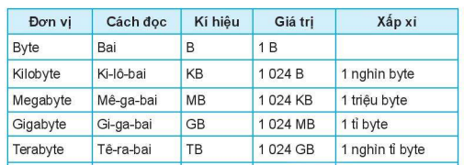
2. Đơn vị đo thông tin
- Bit là đơn vị đo dung lượng thông tin nhỏ nhất trong máy tính.
Một số đơn vị cơ bản đo dung lượng thông tin

Slide 17
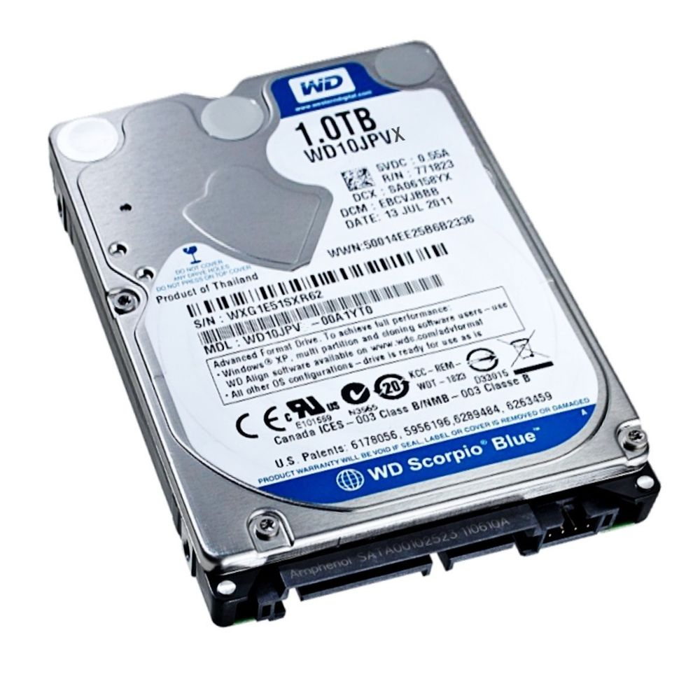
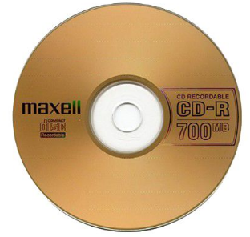

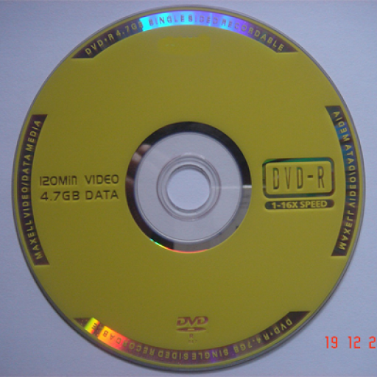
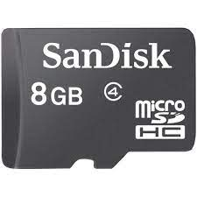
Em hãy quan sát các hình ảnh sau và cho biết đây là thiết bị nhớ nào và trình bày thông tin về dung lượng của từng thiết bị nhớ?
Đĩa quang Compact (CD)
700 MB
Ổ cứng:
1 TB
H3
H2
USB flash
4GB
H1
Thẻ nhớ
8GB
Đĩa quang kĩ thuật số (DVD)
4.7 GB
H4
H5

Slide 18
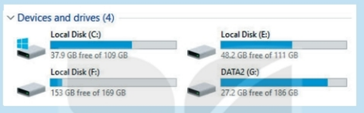
AI NHANH HƠN
1. Em hãy quan sát hình sau và cho biết thông tin về dung lượng của từng ổ đĩa?

Slide 19
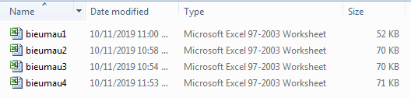
AI NHANH HƠN
Ai nhanh hơn?
2. Em hãy quan sát hình sau và cho biết dung lượng của mỗi tệp?

Slide 20




LUYỆN TẬP
Câu 1: Một GB xấp xỉ bao nhiêu byte?
A. Một nghìn byte
B. Một triệu byte
C. Một tỉ byte
D. Một nghìn tỉ byte

Slide 21


LUYỆN TẬP
Câu 2: khả năng lưu trữ của một thiết bị nhớ là?
A. Dung lượng nhớ
B. Khối lượng nhớ
C. Thể tích nhớ
D. Năng lực nhớ

Slide 22
LUYỆN TẬP
Câu 3: Bao nhiêu ‘byte’ tạo thành 1 ‘kilobyte’?
A. 64
B. 1024
C. 2048
D. 10240

Slide 23
LUYỆN TẬP
Câu hỏi 4: Giả sử một bức ảnh chụp bằng một máy ảnh chuyên nghiệp có dung lượng khoảng 12MB. Vậy thẻ nhớ 16GB có thể chứa bao nhiêu bức ảnh?
(thảo luận nhóm: 5 phút)
Khoảng 1365 bức ảnh
=16.1024 : 12

Slide 24

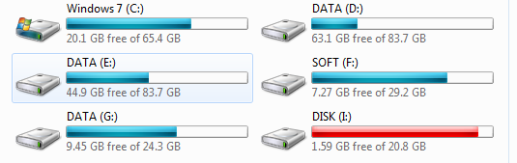
VẬN DỤNG
Câu hỏi 1: Em hãy kiểm tra và ghi lại dung lượng các ổ đĩa của máy tính mà em đang sử dụng

Slide 25
VẬN DỤNG
Câu hỏi 2: (thảo luận nhóm: 10 phút)
Thực hiện tương tự như Hoạt động 1 với dãy các số từ 0 đến 15 để tìm mã hóa của các số từ 8 đến 15 và đưa ra nhận xét.
Mã hóa các số từ số 8 đến 15 là:
Số 8 => 1000
Số 9 => 1001
Số 10 => 1010
Số 11 => 1011
Số 12 => 1100
Số 13 => 1101
Số 14 => 1110
Số 15 => 1111
* Nhận xét:
để mã hóa các số từ 8 đến 15 ta cần dùng 4 bit.
(Tập hợp các số đã cho càng nhiều, sẽ mã hoá được số càng lớn. Khi đó, dãy kí hiệu 0 và 1 của mỗi số sẽ càng dài)

Slide 26
VẬN DỤNG
Câu hỏi 3: (thảo luận nhóm: 5 phút)
Giả sử mỗi giờ phim chiếm khoảng 5GB, mỗi bộ phim có độ dài trung bình 1,5 giờ. Vậy một cứng 2 TB chứa được bao nhiêu bộ phim?
Khoảng 341 bộ phim
=2 .1024 : (4.1,5)

Slide 27
GHI NHỚ
- Thông tin được biểu diễn trong máy tính bằng dãy các bit. Mỗi bit là một kí hiệu 0 hoặc 1, hay còn được gọi là chữ số nhị phân.
- Bit là đơn vị đo nhỏ nhất trong lưu trữ thông tin.
Một số đơn vị cơ bản đo dung lượng thông tin: B, MB, GB, TB, TB.

